Slide 1

展示physx游戏实例效果
介绍physx基础概念
介绍physx基础框架
Physx基础效果展示
Physx扩展效果展示
对比
调试工具
总结
Physx初探

Slide 2






1
什么是physx
2
physx解析
3
physx基础效果展示
目 录
CONTENTS
4
physx进阶效果
5
展望

Slide 3
什么是physx
简单来说，就是一种物理加速图像引擎，physx，读音与Physics相同，是一套由AGEIA（音译为“阿吉亚”或“奥加”）公司开发的物理运算引擎。
为什么要使用physx
令虚拟世界中的物体运动符合真实世界的物理定律，以使游戏更加富有真实感
谢谢阅读

Slide 4

谢谢阅读

Slide 5
单实际效果展示
基于physx—demo的展示视频：
1.刚体：运动学刚体、非运动学刚体、trigger
谢谢阅读
2.控制器

Slide 6
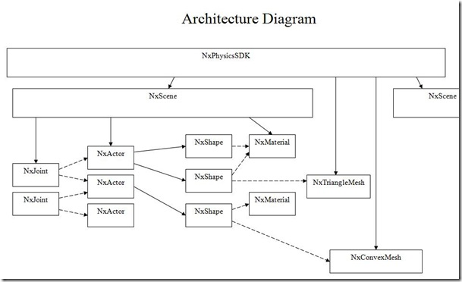
Physx结构关系图
谢谢阅读

Slide 7
运动学刚体
运动学刚体：
概念：
谢谢阅读
行为展示：

Slide 8
常用的几个类型-详细展示介绍行为
非运动学刚体：
概念：
谢谢阅读
行为展示：

Slide 9
常用的几个类型-详细展示介绍行为
非运动学刚体：动画说明展示
谢谢阅读

Slide 10
常用的几个类型-详细展示介绍行为
trigger：
概念：
谢谢阅读
行为展示：

Slide 11
常用的几个类型-详细展示介绍行为
控制器：
概念：
谢谢阅读
行为展示：

Slide 12
单实际效果展示
基于physx—demo的展示视频：
回顾总结
谢谢阅读

Slide 13
扩展内容展示
挤压推动效果 ：
竞品展示：
谢谢阅读
白膜展示：
原型分析：

Slide 14
常用的几个类型-详细展示介绍行为
关节：
概念：
谢谢阅读
行为展示：

Slide 15
扩展内容展示
物理动画效果 ：
竞品展示：
谢谢阅读

Slide 16
后期效果预览
基于物理的粒子特效：
竞品展示：
谢谢阅读

Slide 17
其他物理引擎对比
havock：
bullet：
谢谢阅读

Slide 18
未来展望
Physx未来发展方向
谢谢阅读

Slide 19
总结
Physx未来发展方向
谢谢阅读

Slide 20

谢谢阅读

